Slide 1
Психолого-
педагогическая программа
«Сказочное детство»
В НОМИНАЦИИ
«МЫ ВМЕСТЕ»

Slide 2


„Нет сказок лучше тех, которые создаёт сама жизнь.“
Ханс Кристиан Андерсен
„Жизнь — это сказка, которую пишет каждый для себя сам.“
Иван Охлобыстин

Slide 3
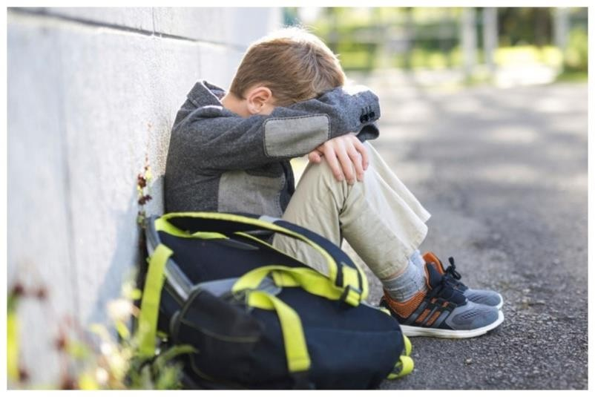
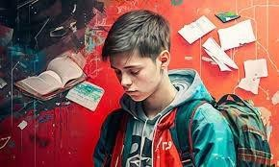
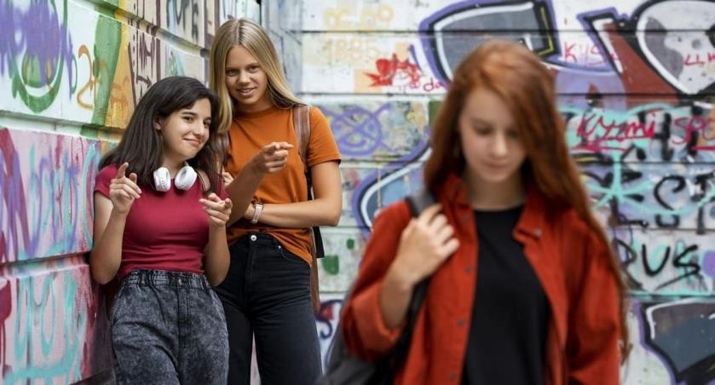

Проблемы поступления несовершеннолетних детей
▶ Применение жестокого обращения со стороны родственников,
▶ Склонность к девиантному поведению
▶ Низкая учебная мотивация
▶ Самовольные уходы из дома
▶ Склонность к проявлению признаков суицидального поведения
▶ Конфликтные отношения в семье

Slide 4
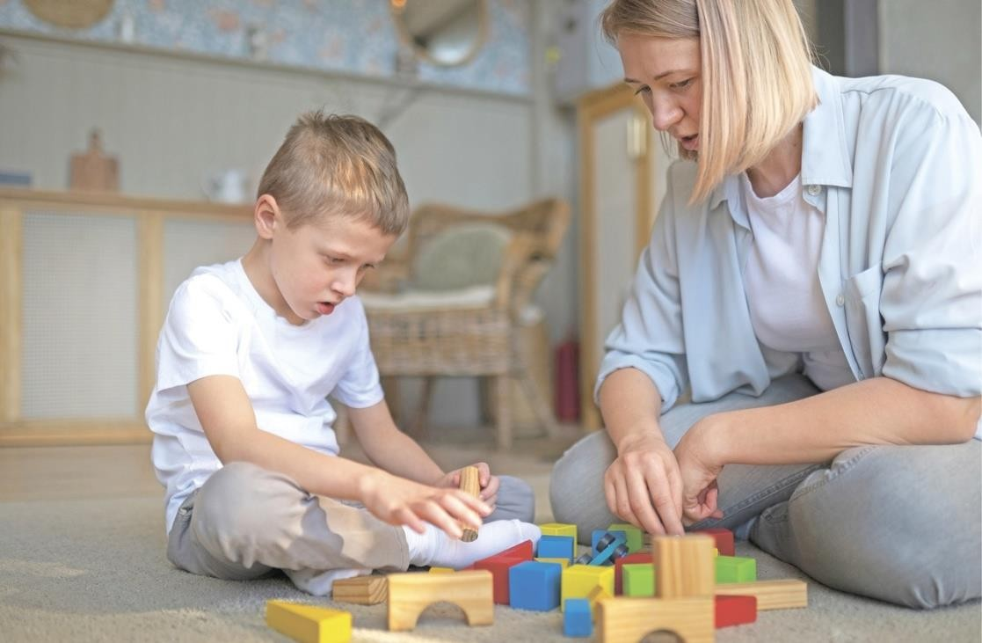
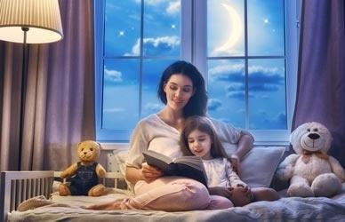
Программа «Сказочное детство»
Цель: способствовать оптимизации детско – родительских отношений и психокоррекция индивидуальных и возрастных особенностей детей с ОВЗ

Slide 5

Поставленная цель достигается за счёт следующих задач:
- Изучение особенностей социально-психологического
статуса воспитанников центра с ОВЗ
Коррекция психоэмоционального состояния детей с ОВЗ
Освоение позитивных форм поведения и отношения к
себе и окружающим.
Обучение родителей формам бесконфликтного общения с несовершеннолетними детьми при непосредственном взаимодействии

Slide 6
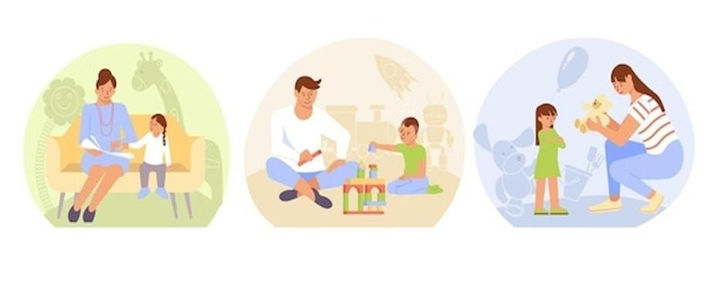

Особенности реализации программы
Целевая аудитория:
Дети с ОВЗ
Родители или законные представители несовершеннолетних детей
Программа включает в себя 30 занятий, которые проводятся 1 раз в неделю в форме индивидуальных, групповых и совместных занятий.
Каждое занятие учитывает индивидуальные и возрастные особенности ребенка с ОВЗ, направленные на создание психологически- комфортной среды при взаимодействии родителей и несовершеннолетних детей, обучение родителей бесконфликтным формам общения с ребенком.

Slide 7
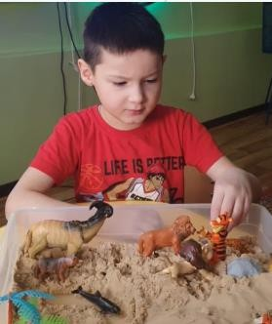
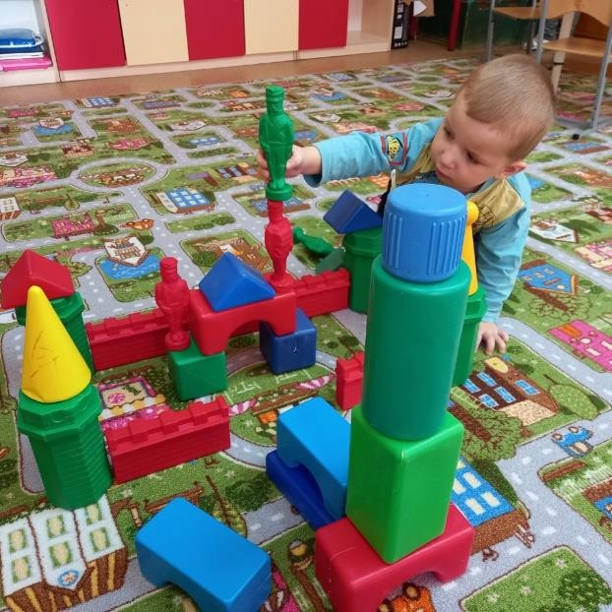
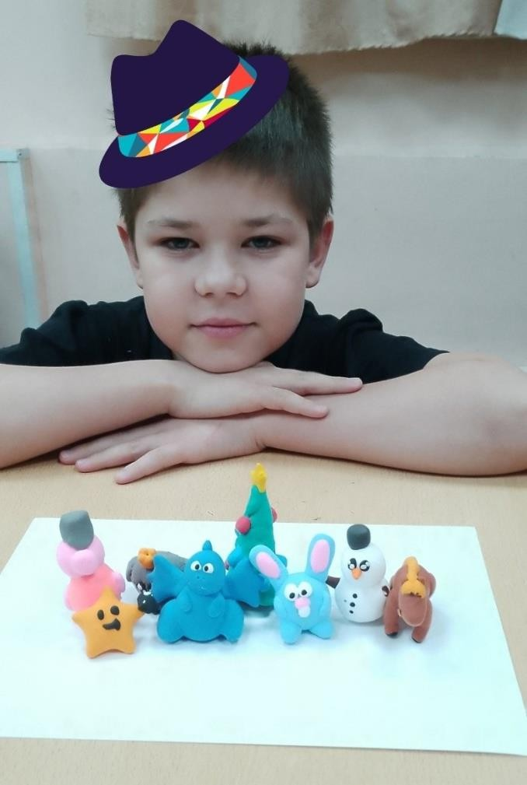
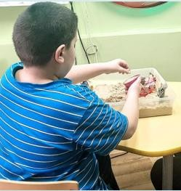
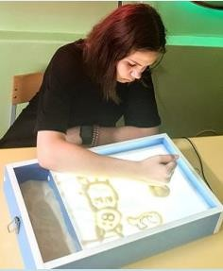
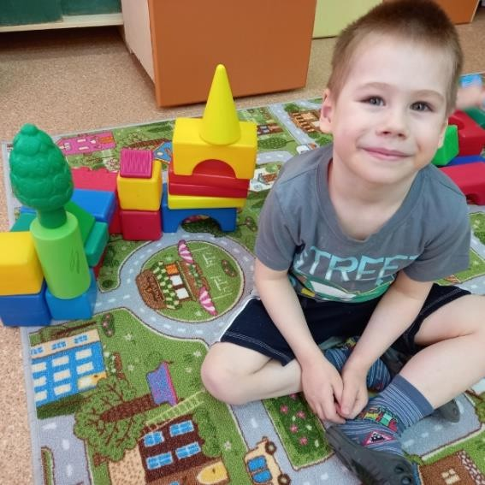
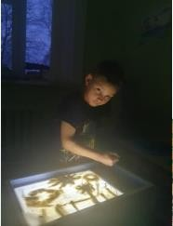
Индивидуальные занятия

Slide 8
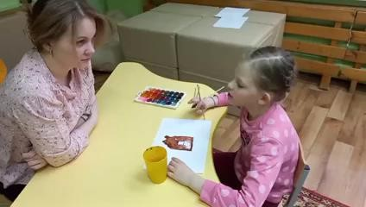

Slide 9
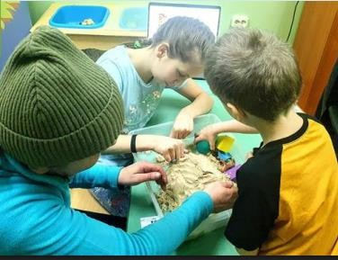
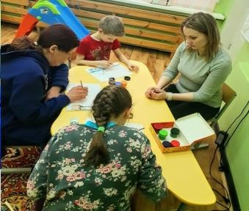
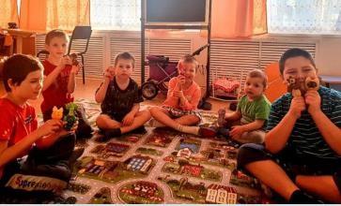
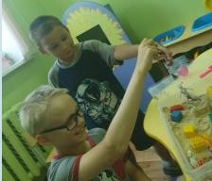
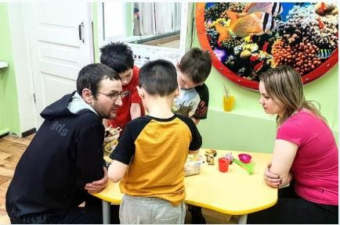
Групповые и совместные занятия

Slide 10
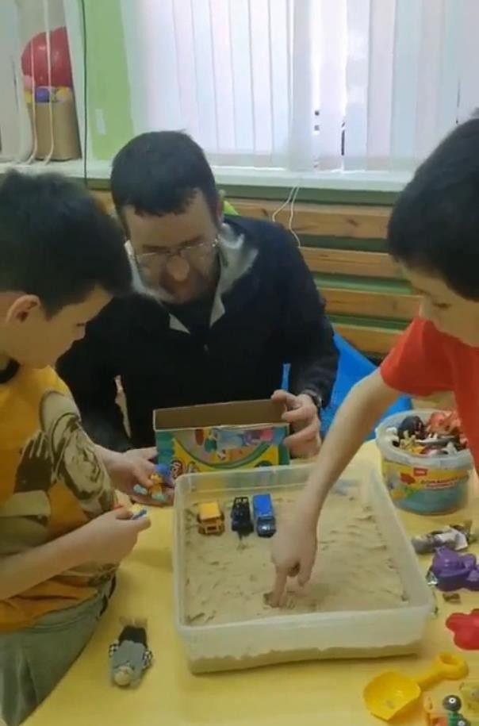
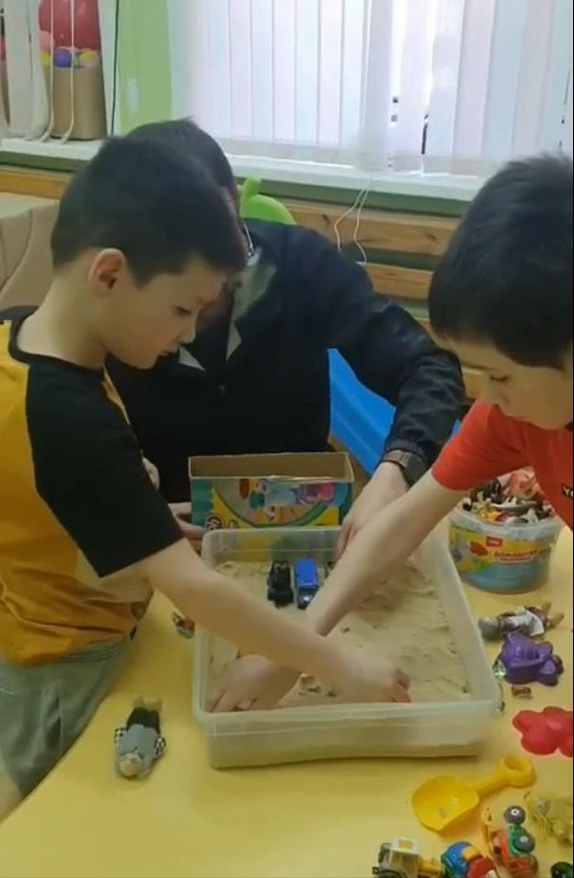

Slide 11
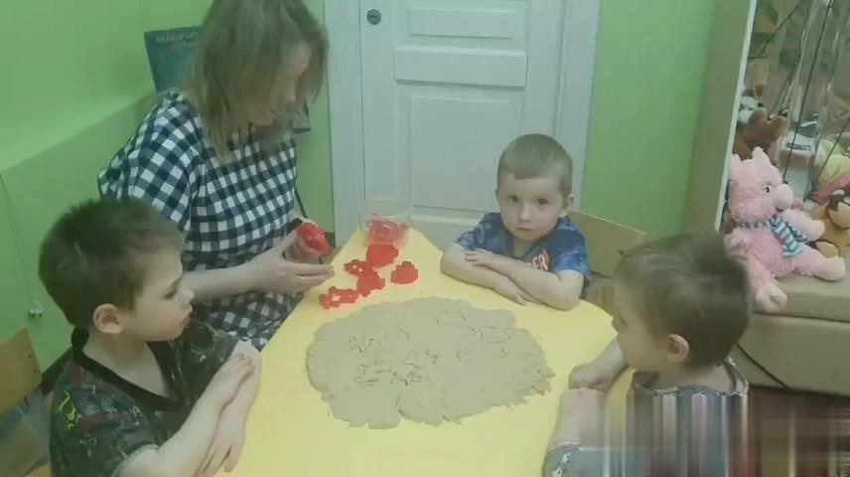

Slide 12
У каждого в жизни есть сказка своя, Есть линия поведения,
У каждого духа есть Высшее “Я” И есть направленье движения.
В. Черченко
„СКАЗКА – это жизнь, придуманная душой, когда ей не подходит её
реальная жизнь.“ Соня Шаталова

